Slide 1
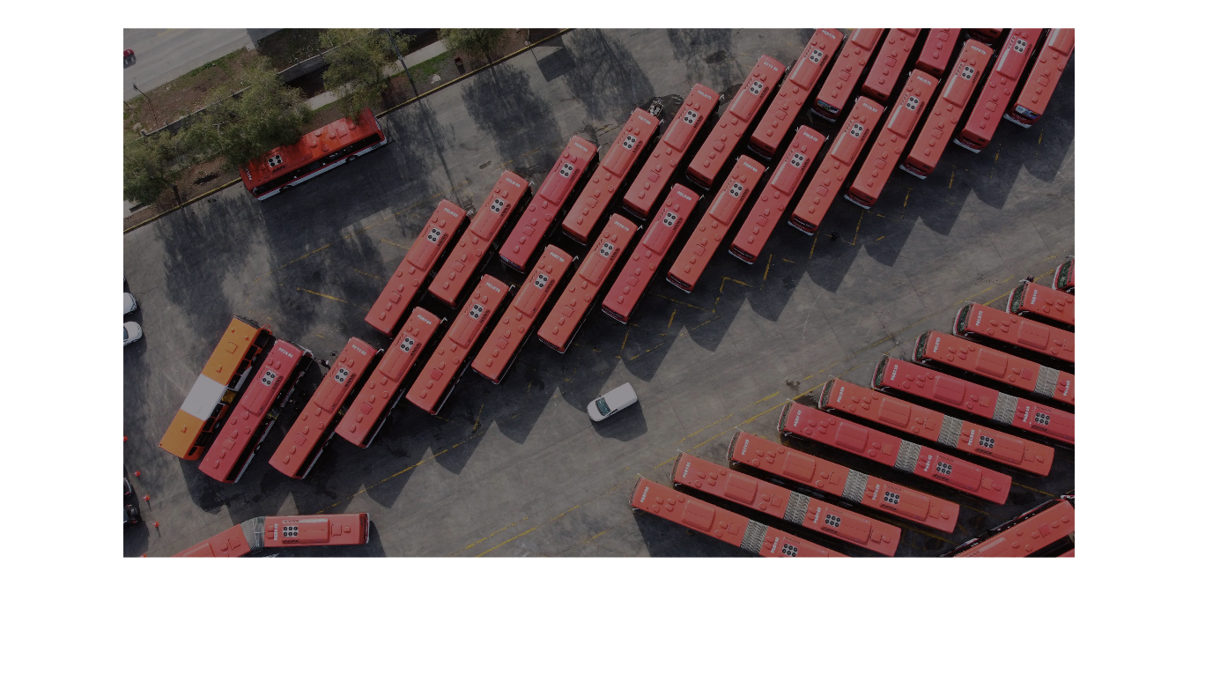
Puesta en Marcha de Licitación Sistema Red
Experiencia y Aprendizajes
Marina Dragicevic Parot
DTPM
7 Noviembre 2023

Slide 2
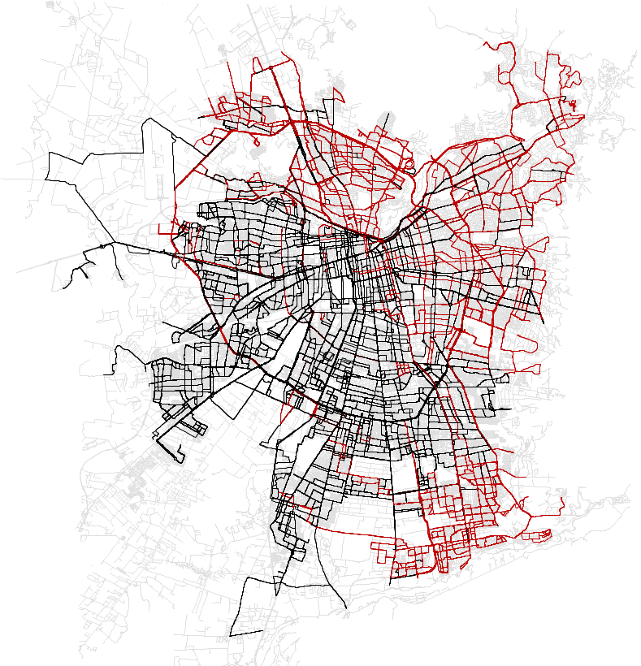
Contexto: Licitación Sistema Red 2019
Proceso complejo, gradual y regulado a implementar en muy poco tiempo
40%
6
Recorridos del Sistema
(153, con 9 nuevos)
Unidades de Servicios
2.400
18
Buses en total
(1640 nuevos, 760 traspasados)
Depósitos
13 electroterminales
Firma Contratos
Primeros traspasos
Fin
Marzo 2022
Diciembre 2022
Mayo 2023

Slide 3
2022: Gran trabajo de planificación
Pilares de trabajo
Interacción y Colaboración
Contractual
Operacional
Seguimiento constante y detallado del cumplimiento de hitos
Elaboración de documentos formales: Plan de Puesta en Marcha / Protocolo de Transición
Adaptación interna a nuevo modelo contractual
Principio fundamental del proceso de implementación: continuidad del servicio
Análisis detallado del impacto operacional de los traspasos
Preparación para seguimiento y monitoreo de la ejecución de los traspasos de servicios
Estrecho vínculo entre las empresas operadoras y el DTPM
Múltiples mesas de trabajo y colaboración con distintos actores y entidades gubernamentales
Vínculo cercano con la ciudadanía para informar los cambios
La preparación requirió alta capacidad de gestión y coordinación, pero también análisis técnico detallado para la definición de los procesos involucrados en los traspasos.

Slide 4
2022: Definición de Plan de Puesta en Marcha
Fechas de traspasos de servicios – “Hoja de Ruta” para la implementación
US | Terminal | Fecha | Servicios
4 | - | 10-12-2022 | C06, C06c, C11, C14, C15, C20
3 | - | 10-12-2022 | F10, 114
1 | - | 17-12-2022 | B03, B09, B30N
1 | Sta. Margarita | 02-01-2023 | 105, 105c
4 | Colo Colo | 07-01-2023 | B06, B11, B12, B12c, B21, B31N
1 | Condell | 07-01-2023 | 120, 410, 410e, 410y, B01, B17, B24, B28, B29, B20
6 | Pudahuel | 14-01-2023 | 402, 404, 486, 404c, 414e, 415e, 422c, 428c
6 | Lo Echevers | 21-01-2023 | 425, 428, 429, 430, 435, 428e, 429c, 430y
6 | María Angélica | 04-02-2023 | 418
4 | José Arrieta | 04-02-2023 | C02c, C09c, C27, C37
6 | José Arrieta | 04-02-2023 | 403, 412, 401c, 421y
3 | Santa Clara | 18-02-2023 | 116, B14, C01, C02
5 | Santa Clara | 18-02-2023 | 117, 409, 411, 107c, 107cy, 117c, 405c, 445c, 405cy, 406c, C01c
5 | Las Torres | 18-02-2023 | 103, 107, 420, D05, D14, D16, D17, D17v
2 | Aguirre Luco | 25-02-2023 | B02, B02N, B04, B33, B19, C18
4 | El Salto | 25-02-2023 | B05, B15, B22, B27, C03, C03c, C05, C07, C09, C10e, C13, C16, C17, C19, C28
3 | Los Tilos | 18-03-2023 | F01, F01c, F03, F11, F24, F29
2 | Pie Andino | 18-03-2023 | 102, 712, F02, F03c, F05, F06, F09, F20
3 | La Primavera | 25-03-2023 | F07, F08, F14, F16, F26, F27
3 | C. Henríquez | 01-04-2023 | 104, F13, F13c
2 | Juanita | 08-04-2023 | 124, 213e, F10c, F12c, F33, F15, F18, F25, F25e, F30N
1 | Santa Marta | 22-04-2023 | 722, B07, B08, B10, B13, B16, B18, B18e, B25, B26, B32, B36
5 | D. Las Torres | 02-05-2023 | D01, D02, D03, D03c, D07, D07c, D08, D09, D10, D11, D15, D18, D20
Análisis multifactorial:
Recursos limitados
Requisitos de factibilidad operacional
Restricciones
(Algunos) criterios para elaborar el PPM:
Restricciones generadas por servicios que debían cambiar de terminal
Restricciones generadas por “packs” de modificaciones de servicios
Priorizar terminales sin infraestructura de carga para buses eléctricos
Tasas de instalación, desinstalación y reprogramación de equipamiento embarcado

Slide 5
2023: Ejecución del Plan de Puesta en Marcha
Principales aprendizajes
Interacción y Colaboración
Contractual
Operacional
Manejo al detalle de la regulación del proceso
Amplio conocimiento técnico y análisis de consecuencias asociadas para realizar tomas de decisiones fundadas
Importancia de monitoreo en terreno y presencia en traspasos
Flexibilidad ante situaciones imprevistas: traspaso de buses previo a entrega de servicios
Constante colaboración con los Concesionarios (línea directa)
Especial relevancia la coordinación con CNE/SEC para la habilitación de potencia eléctrica en terminales
Por la complejidad del proceso, fue fundamental ser muy ágil en la toma de decisiones, con un conocimiento acabado del proceso y de los aspectos técnicos y contractuales para poder ponderar los riesgos y así lograr una alta capacidad de resolución de conflictos.

Slide 6
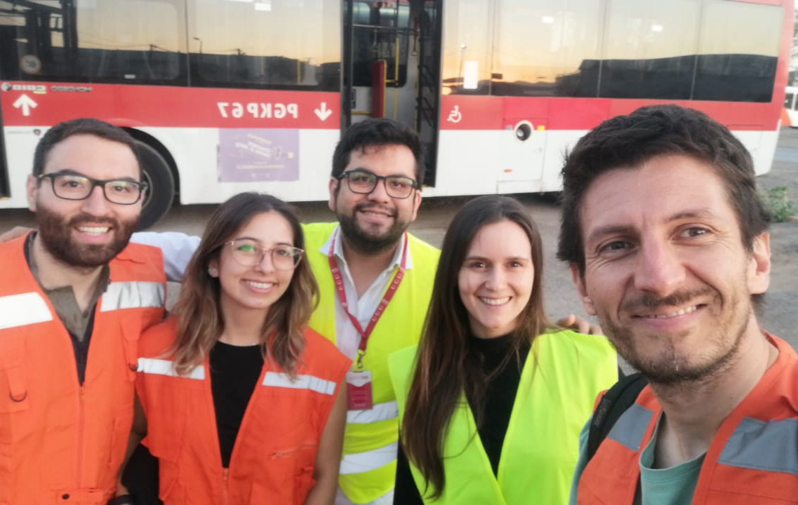
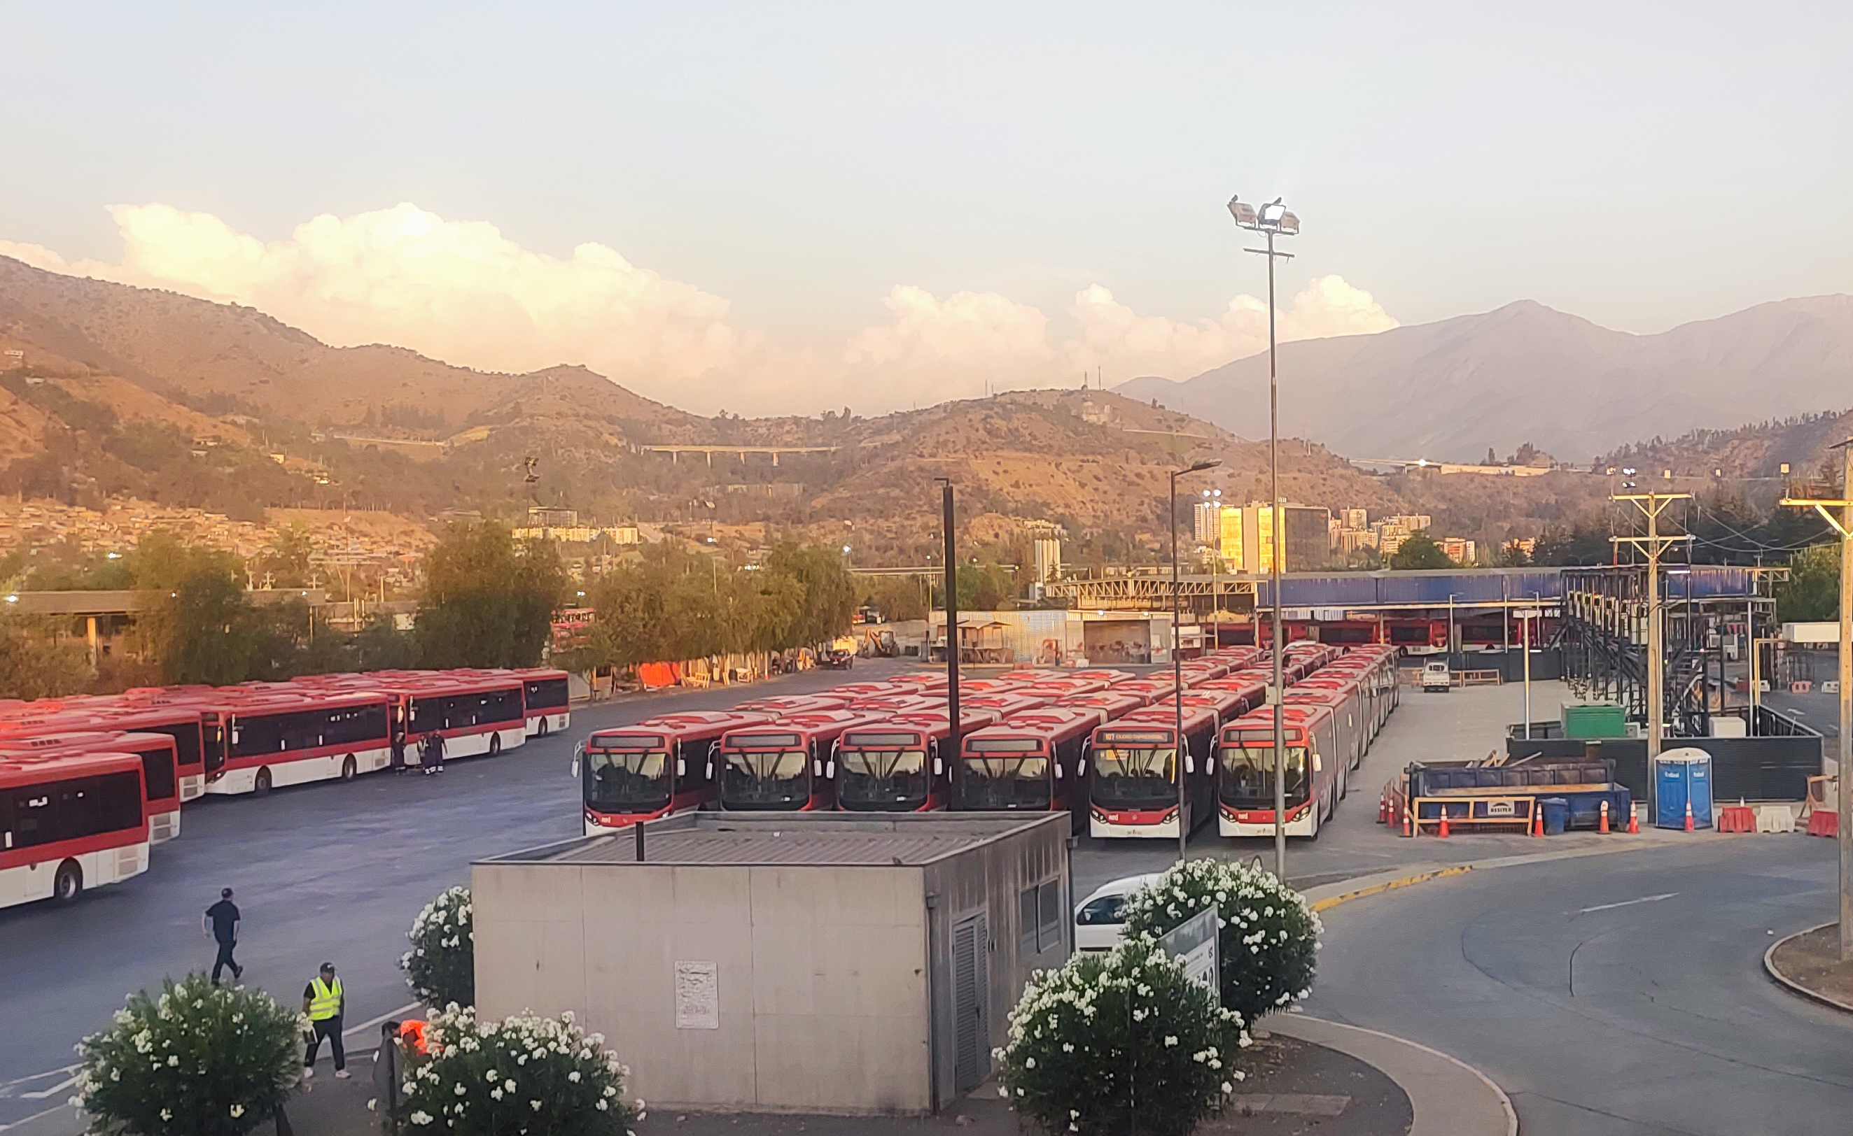
Resultado: Puesta en Marcha “silenciosa”
Con todo, se logró traspasar los servicios según el Plan de Puesta en Marcha e implementar 9 nuevos recorridos en el sistema.
Hoy tenemos 1640 buses nuevos de alto estándar en la calle, y 991 de ellos son eléctricos operando en 13 nuevos centros de carga.

Slide 7
GRACIAS
Marina Dragicevic Parot

